Slide 1
RSA原理与Python3实现
B站：芯片人阿伟
https://space.bilibili.com/243180540

Slide 2
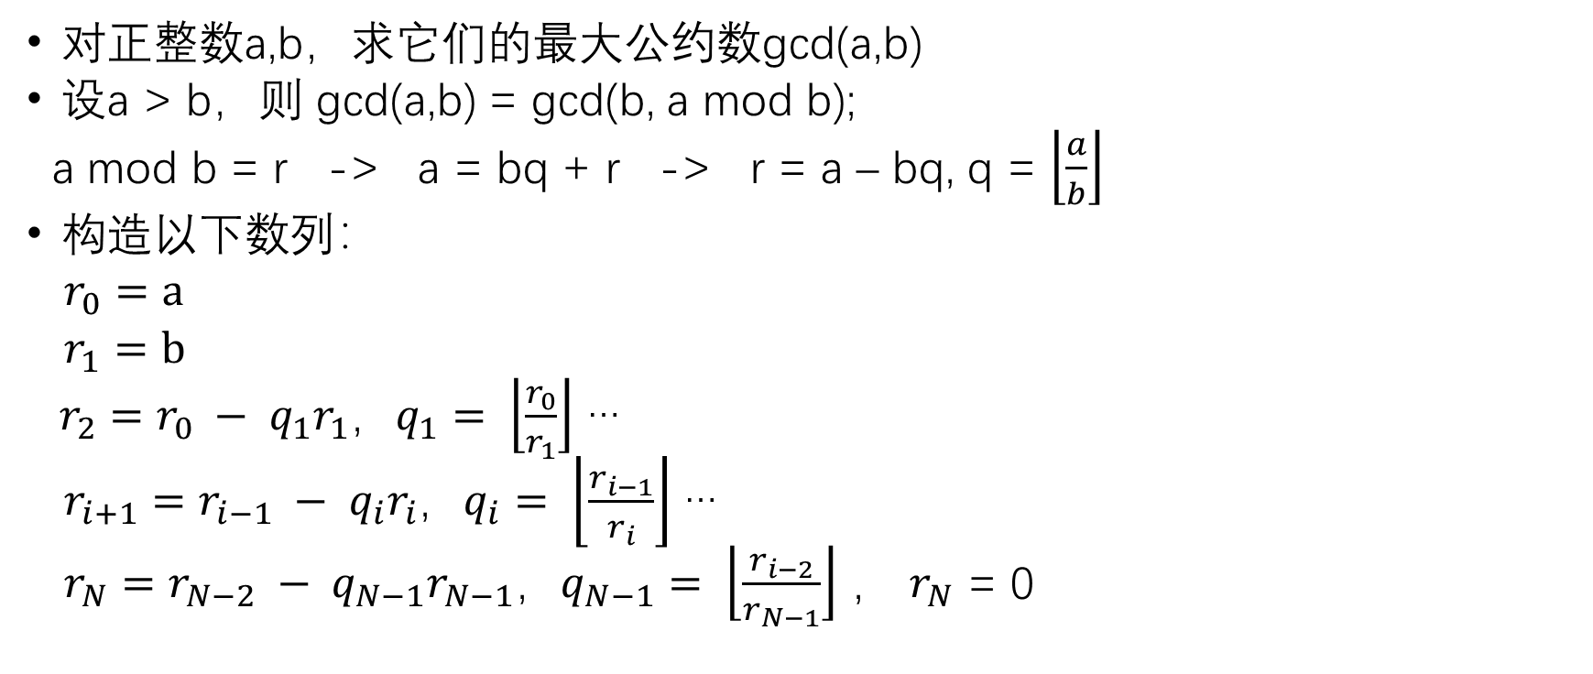
辗转相除法
B站：芯片人阿伟
https://space.bilibili.com/243180540
对正整数a,b，求它们的最大公约数gcd(a,b)
设a > b，则 gcd(a,b) = gcd(b, a mod b);
a mod b = r -> a = bq + r -> r = a – bq, q = $\left\lfloor \frac{a}{b}\right\rfloor$
构造以下数列：
$r_{0}=a$
$r_{1}=b$
$r_{2}={r_{0} − q}_{1}r_{1}$，$q_{1}= \left\lfloor \frac{r_{0}}{r_{1}}\right\rfloor$ …
$r_{i+1}={r_{i−1} − q}_{i}r_{i}$，$q_{i}= \left\lfloor \frac{r_{i−1}}{r_{i}}\right\rfloor$ …
$r_{N}={r_{N−2} − q}_{N−1}r_{N−1}$，$q_{N−1}= \left\lfloor \frac{r_{i−2}}{r_{N−1}}\right\rfloor$ ， $r_{N}$ = 0

Slide 3
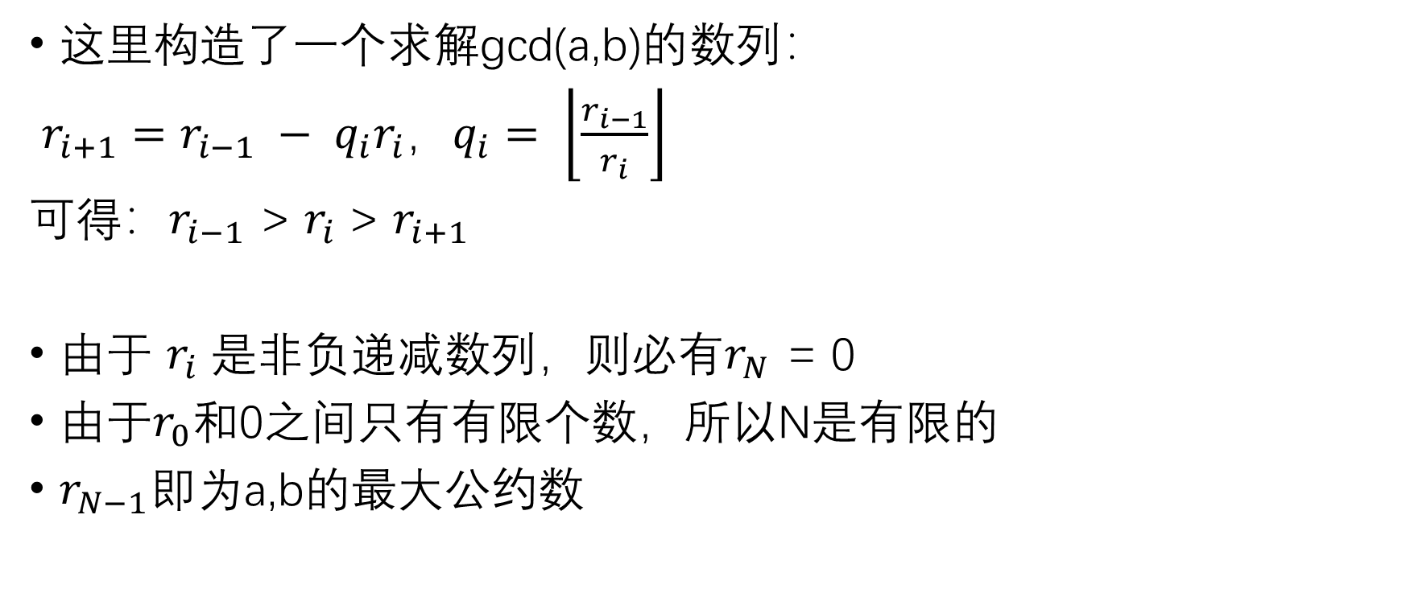
B站：芯片人阿伟
https://space.bilibili.com/243180540
这里构造了一个求解gcd(a,b)的数列：
$r_{i+1}={r_{i−1} − q}_{i}r_{i}$，$q_{i}= \left\lfloor \frac{r_{i−1}}{r_{i}}\right\rfloor$
可得：$r_{i−1}$ > $r_{i}$ > $r_{i+1}$
由于 $r_{i}$ 是非负递减数列，则必有$r_{N}$ = 0
由于$r_{0}$和0之间只有有限个数，所以N是有限的
$r_{N−1}$即为a,b的最大公约数

Slide 4
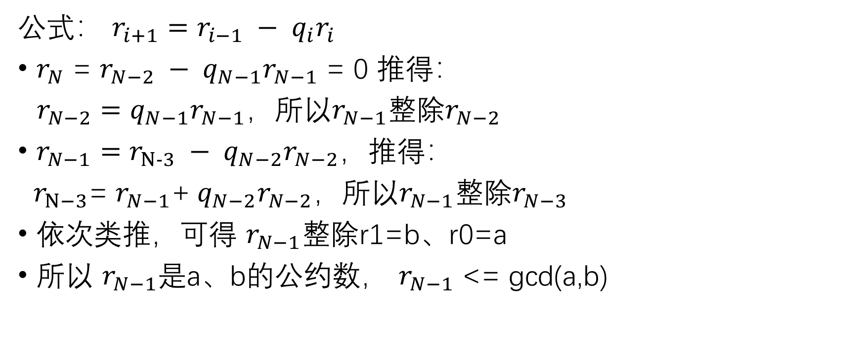
证明
B站：芯片人阿伟
https://space.bilibili.com/243180540
公式： $r_{i+1}={r_{i−1} − q}_{i}r_{i}$
$r_{N}$ = ${r_{N−2} − q}_{N−1}r_{N−1}$ = 0 推得：
$r_{N−2}=q_{N−1}r_{N−1}$，所以$r_{N−1}$整除$r_{N−2}$
$r_{N−1}={r_{N-3} − q}_{N−2}r_{N−2}$，推得：
$r_{N−3}$= $r_{N−1}$+${ q}_{N−2}r_{N−2}，$所以$r_{N−1}$整除$r_{N−3}$
依次类推，可得 $r_{N−1}$整除r1=b、r0=a
所以 $r_{N−1}$是a、b的公约数， $r_{N−1}$ <= gcd(a,b)

Slide 5
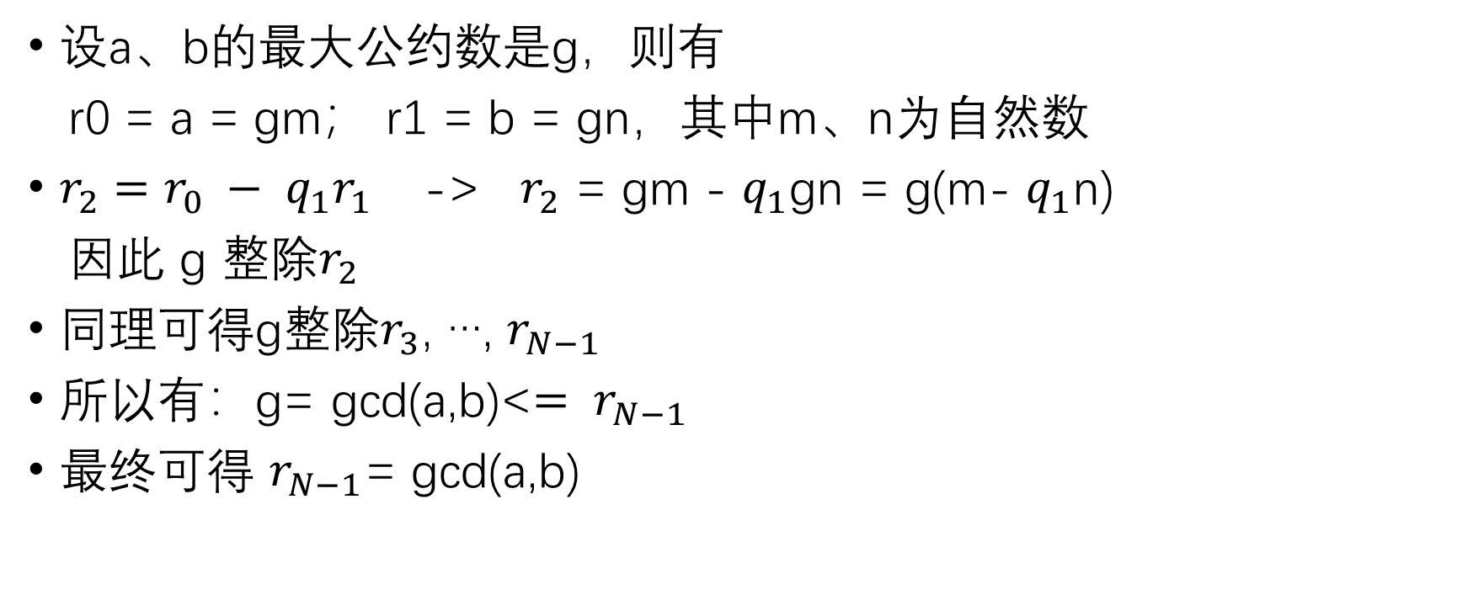
B站：芯片人阿伟
https://space.bilibili.com/243180540
设a、b的最大公约数是g，则有
r0 = a = gm； r1 = b = gn，其中m、n为自然数
$r_{2}={r_{0} − q}_{1}r_{1}$ -> $r_{2}$ = gm - $q_{1}$gn = g(m- $q_{1}$n)
因此 g 整除$r_{2}$
同理可得g整除$r_{3}$, …, $r_{N−1}$
所以有：g= gcd(a,b)<$= r_{N−1}$
最终可得 $r_{N−1}$= gcd(a,b)

Slide 6
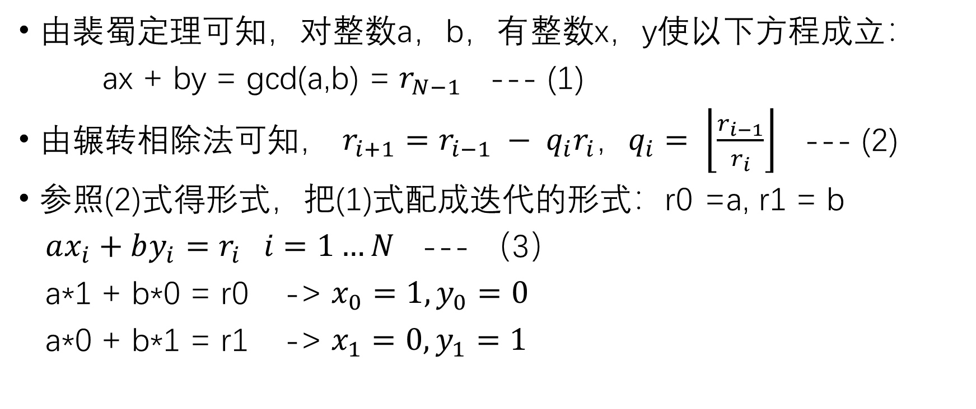
扩展欧几里得算法
B站：芯片人阿伟
https://space.bilibili.com/243180540
由裴蜀定理可知，对整数a，b，有整数x，y使以下方程成立：
ax + by = gcd(a,b) = $r_{N−1}$ --- (1)
由辗转相除法可知， $r_{i+1}={r_{i−1} − q}_{i}r_{i}$，$q_{i}= \left\lfloor \frac{r_{i−1}}{r_{i}}\right\rfloor$ --- (2)
参照(2)式得形式，把(1)式配成迭代的形式：r0 =a, r1 = b
$ax_{i}+by_{i}=r_{i} i=1…N$ --- （3）
a*1 + b*0 = r0 -> $x_{0}=1,y_{0}=0$
a*0 + b*1 = r1 -> $x_{1}=0,y_{1}=1$

Slide 7

B站：芯片人阿伟
https://space.bilibili.com/243180540
由 $ax_{2}+by_{2}=r_{2}={r_{0} − q}_{1}r_{1}$，可得：
$r_{2}={(ax_{0}+by_{0})− q}_{1}(ax_{1}+by_{1}$)
$={\left(ax_{0}{− aq}_{1}x_{1}\right)+（by_{0}−bq}_{1}y_{1}$)
= $a(x_{0}−q_{1}x_{1})$ + $b$($y_{0}−$ $q_{1}y_{1}$)
$x_{2}=$ $x_{0}−q_{1}x_{1}$
$y_{2}=$ $y_{0}−$ $q_{1}y_{1}$

Slide 8

B站：芯片人阿伟
https://space.bilibili.com/243180540
依次类推，可得：
$x_{i+1}=$ $x_{i−1}−q_{i}x_{i}$
$y_{i+1}=$ $y_{i−1}−$ $q_{i}y_{i}$
$r_{i+1}={r_{i−1} − q}_{i}r_{i}$，$q_{i}= \left\lfloor \frac{r_{i−1}}{r_{i}}\right\rfloor$
初始化条件：
$x_{0}=1,y_{0}=0,r_{0}=a$
$x_{1}=0,y_{1}=1,r_{1}=b$ …
$ax_{N−1}+by_{N−1}=r_{N−1}$

Slide 9
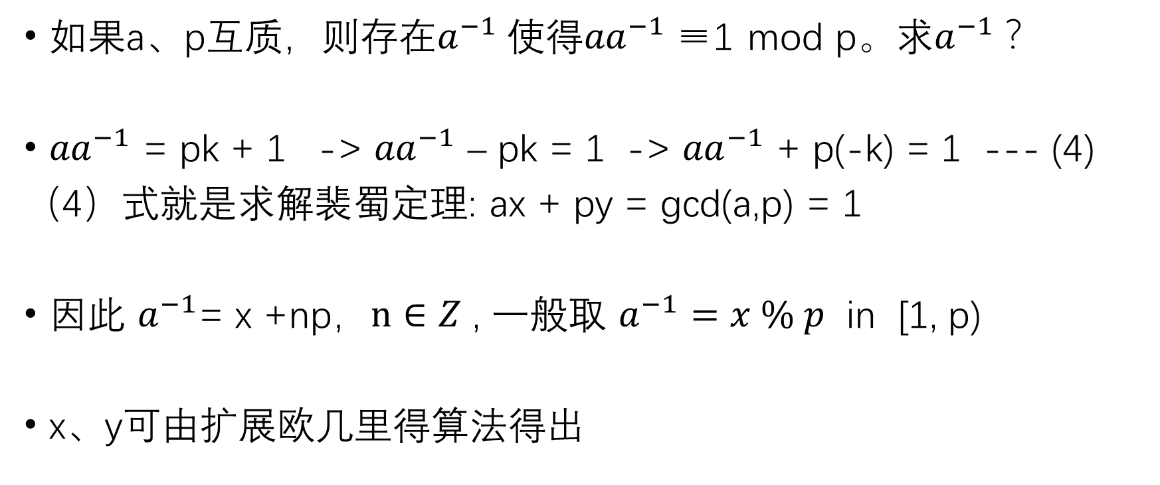
求解逆元
B站：芯片人阿伟
https://space.bilibili.com/243180540
如果a、p互质，则存在$a^{−1}$使得${aa}^{−1}$≡1 mod p。求$a^{−1}$？
${aa}^{−1}$ = pk + 1 -> ${aa}^{−1}$ – pk = 1 -> ${aa}^{−1}$ + p(-k) = 1 --- (4)
（4）式就是求解裴蜀定理: ax + py = gcd(a,p) = 1
因此 $a^{−1}\text{= }\text{x}\text{ +}\text{np}\text{，}n∈Z$ , 一般取 $a^{−1}=x \% p$ in [1, p)
x、y可由扩展欧几里得算法得出

Slide 10

一键三连
B站：芯片人阿伟
https://space.bilibili.com/243180540

Slide 11
B站：芯片人阿伟
https://space.bilibili.com/243180540

